Slide 1

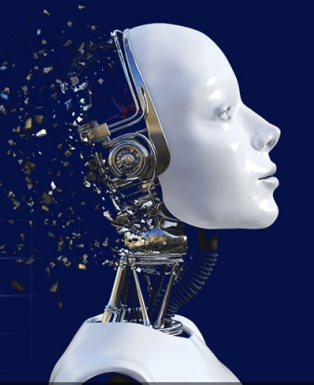

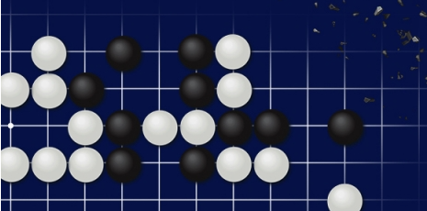
항공 소프트웨어 프로젝트
인공지능 오목 대국 프로그램
파이썬을 활용한 강화학습 환경
팀원 : 201301256 김상우
201301264 김준연
201401443 이승혁
201301307 한대호

Slide 2
목차
발표 2주차 소 주제 :파이썬을 이용한 강화학습 환경
1
강화학습 이란?
2
openAi Gym이란?
3
OpenAi Gym 환경
4
틱택토 환경

Slide 3
1
강화학습 이란?
1.강화학습의 ‘문제’로서의 환경

Slide 4
1
강화학습 이란?
2.그것을 사용한 ‘문제풀이 기반’으로서의 환경

Slide 5
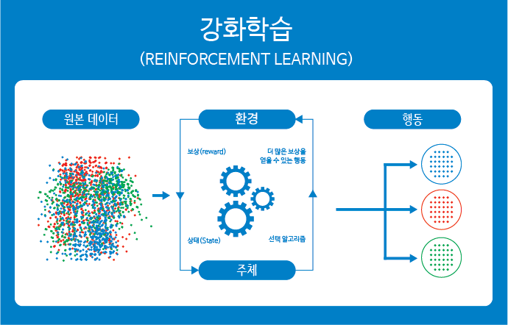
1
강화학습 이란?
환경안에서 에이전트가 현재 상황을 판단해 보상을 최대화하는 방식의 선택방법

Slide 6
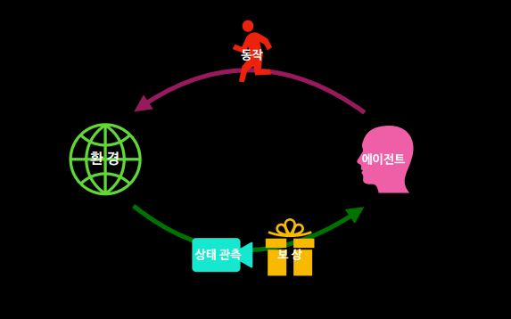
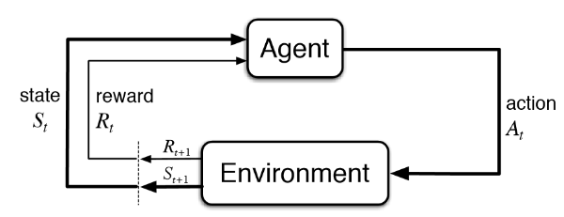
1
강화학습 이란?
어떤 환경 안에서 정의된 에이전트가 현재 상태를 인식.
무작위 행동 빈도를 낮추어 가면서 세상이 주는 보상에 대한 경험을 쌓아
세상의 다양한 모습에 대응할 수 있는 가장 올바른 행동 양식을 찾아가는 학습 방법

Slide 7
1
강화학습 이란?
환경 vs 에이전트
문제정의
문제풀이
환경
에이전트
환경은 문제를 정의 에이전트는 문제를 풀이하는 역할

Slide 8
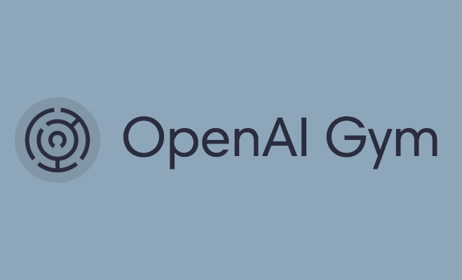
2
OpenAI Gym이란?
OpenAi gym

Slide 9
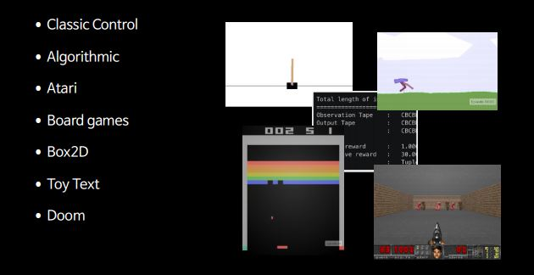
3
OpenAI Gym 환경
OpenAi Gym에서 제공하는 환경

Slide 10
3
OpenAi Gym 환경
Gym.Env를 상속받는다

Slide 11
3
OpenAi Gym 환경
_reset
반복하는 상황를 초기화

Slide 12
3
OpenAi Gym 환경
_step
새로운 상태로 진행하는 과정

Slide 13
3
OpenAi Gym 환경
_render
결과 보기쉽게 시각화

Slide 14
3
OpenAi Gym 환경
문제정의
문제풀이
상태와 보상
환경
에이전트
판단 후 동작
구현할 것
_reset
_step
-render
호출할 것
reset
step
render

Slide 15
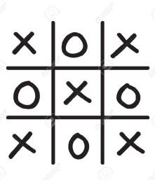
4
틱택토 환경
틱택토(TicTacToe)
개념을 잡는데 용이

Slide 16
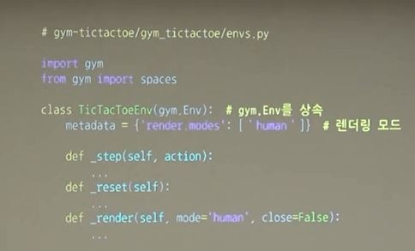
4
틱택톡 환경
간단한 Gym 환경

Slide 17

감사합니다
Thank You

